Slide 1
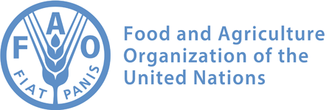
Réalisez une étude de santé publique avec Python
Projet 4 :Sarah Khomsi

Slide 2

La sous-alimentation (ou sous-nutrition) est un état de manque important de nourriture caractérisé par un apport alimentaire insuffisant pour combler les dépenses énergétiques journalières d'un individu et entraînant des carences nutritionnelles.
(Sources : Wiképédia)

Slide 3
Marc
Pour l’année 2017 :
La proportion de personnes en état de sous-nutrition Le nombre théorique de personnes qui pourraient être nourries Le nombre théorique de personnes qui pourraient être nourries avec la
disponibilité alimentaire des produits végétaux L’utilisation de la disponibilité intérieure pour l’alimentation animale, les pertes et
pour l'alimentation humaine.

Slide 4
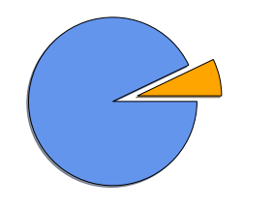


Proportion de personnes en état de sous-nutrition en 2017
7,11%
535 700 000 personnes (sources : FAO)
+
USA
PAKISTAN
Sources : vikidia.org

Slide 5
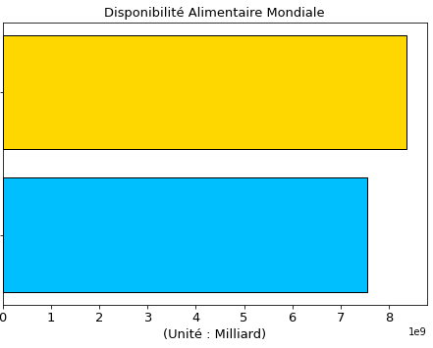
Nombre théorique de personnes qui pourraient être nourries
Nbr théorique de personnes nourris (110,86%) 8 367 593 850.93 personnes
Population mondiale (100 %) 7 548 134 111.00 personnes
(Sources : FAO)

Slide 6
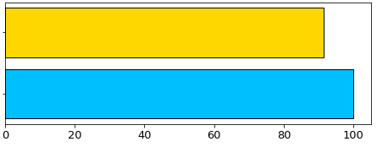
Le nombre théorique de personnes qui pourraient être nourries avec la disponibilité alimentaire des produits végétaux
Nbr théorique de personnes (91,47%) 6 904 305 684.60 personnes
Population mondiale (100%) 7 548 134 111 personnes
(Sources : FAO)

Slide 7
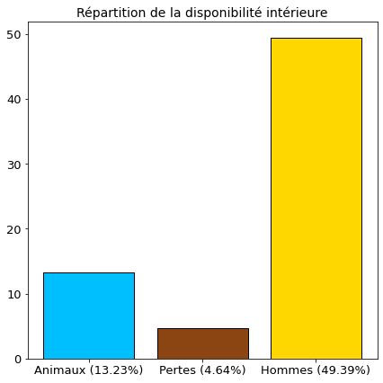
L’utilisation de la disponibilité intérieure pour l’alimentation animale, les pertes et pour l'alimentation humaine.
Disponibilité Intérieure = Nourriture + Aliments pour animaux + Semences + Pertes + Traitement + Autres Utilisations
= (Production + Importations + Variation de stock) - Exportations
(Sources : FAO)

Slide 8
Mélanie
Les pays pour lesquels la proportion de personnes sous-alimentées est la plus forte
en 2017 Les pays qui ont le plus bénéficié d’aide depuis 2013 Les pays ayant le plus/le moins de disponibilité/habitant L’utilisation de la disponibilité intérieure pour l’alimentation animale, les pertes et
pour l'alimentation humaine.

Slide 9

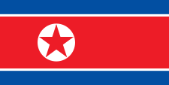



Les pays pour lesquels la proportion de personnes sous-alimentées est la plus forte en 2017
Haïti 48,25%
(Octobre 2017 : Ouragan Matthew)
(sources : https://lenouvelliste.com/article/177705/pres-de-5-millions-dhaitiens-sont-sous-alimentes-selon-la-fao-et-lops)
Corée du Nord : 47,18%
(embargo économique, sécheresses prolongées, graves inondations, typhons)
(sources : https://ec.europa.eu/echo/where/asia-and-pacific/north-korea_fr)
Madagascar : 41,06%
(El Nino)
(sources : https://www.unocha.org/southern-and-eastern-africa-rosea/madagascar)
Libéria : 38,27%
(51% population seuil pauvreté,
Innondations)
(sources : https://executiveboard.wfp.org/document_download/WFP-0000103445
Lesotho : 38,24%
(El Nino, état d’urgence)
(sources : http://www.secheresse.info/spip.php?article62495)

Slide 10
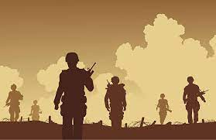



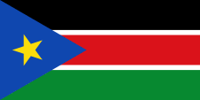

Les pays qui ont le plus bénéficié d’aide depuis 2013
République arabe syrienne :
1 858 943 (T) soit 16.84%
Éthiopie :
1 381 294 (T) soit 12.51%
Yémen :
1 206 484 (T) soit 10.93%
Soudan du Sud :
695 248 (T) soit 6.29%
Soudan :
669 784 (T) soit 6.06%
52,63%

Slide 11
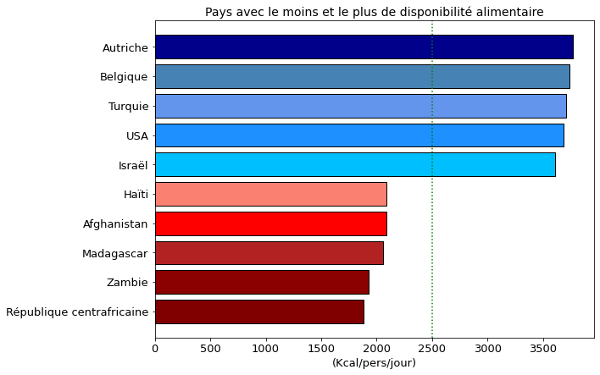
Les pays ayant le plus/le moins de disponibilité/habitant
3770
3737
3708
3682
3610
2089
2087
2056
1924
1879

Slide 12
Pistes supplémentaires de recherches
La répartition des céréales entre l’alimentation humaine et animale
Comparaison de la répartition des céréales entre l'alimentation humaine et animale en fonction des pays ayant le plus de disponibilité alimentaire et ceux qui en ont le moins
La Thaïlande et l'utilisation du manioc

Slide 13
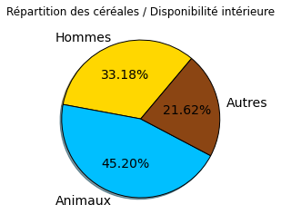
La répartition des céréales entre l’alimentation humaine et animale
Causes :
Augmentation de la démographie mondiale qui entraîne une augmentation de la demande de produits d’origine animale
Utilisations énergétiques ou non-alimentaires :
- huiles végétales pour le biodiesel
- céréales et sucre pour le carburant à l’éthanol
- fabrication de biomatériaux
(polymères et matériaux composites à base
de fibres végétales)
( Sources : https://productions-animales.org/article/view/2345)

Slide 14
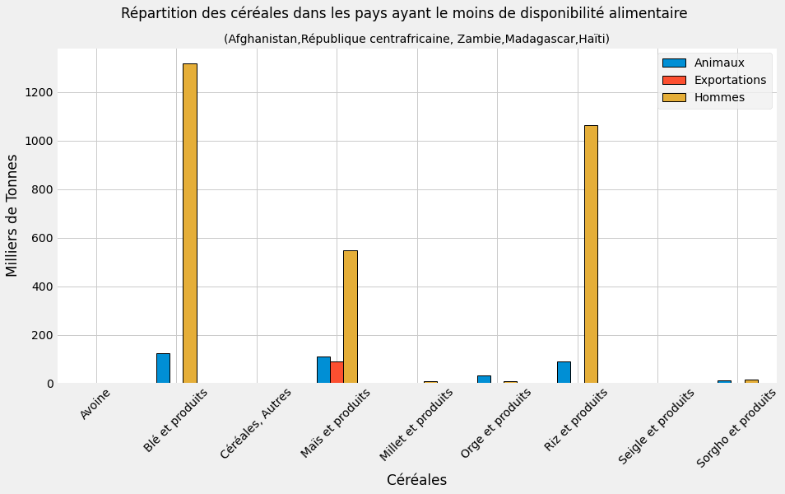
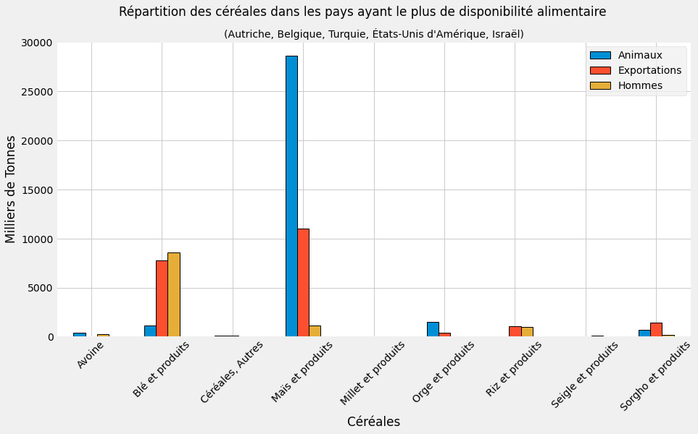
Comparaison de la répartition des céréales entre l'alimentation humaine et animale en fonction des pays ayant le plus de disponibilité alimentaire et ceux qui en ont le moins

Slide 15
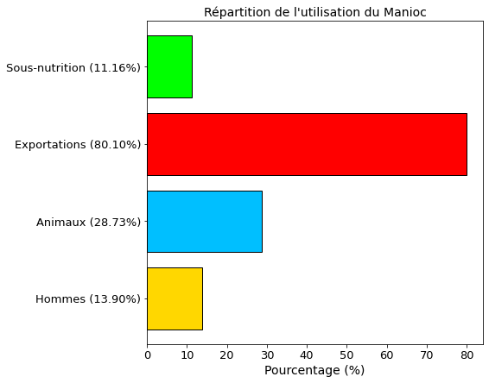
La Thaïlande et l'utilisation du manioc
"Dans l'ensemble, on peut affirmer que l’offre mondiale de manioc est assurée presque
exclusivement par la Thaïlande qui occupe confortablement le marché depuis plusieurs
années. Alors que sa production ne représente que 11,6 % du total mondial, ce pays
contribue pour plus de 91 % à l’approvisionnement du marché international.
Source : COMTRADE, d'après ICT, 2003"
Source : RAPPORT DIAGNOSTIC DU SECTEUR MANIOC

Slide 16
Conclusion
La sous-nutrition touche 7,11% de la population mondiale
(catastrophes naturelles, conflits, problèmes sociaux-économiques)
Inégalité des ressources entre les pays
Diminution de consommation de produit d’origine animal pour favoriser l’alimentation humaine

